Slide 1

Финал
Первенства России
г. Тюмень

Slide 2
Команда ФК «Алмаз-Антей» 2006 г.р. приняла участие в финале Первенства России.
Сроки и место проведения финала: с 02 по 16 мая 2022г., в г. Тюмень.
Затраты на участие в финале включают в себя:
•Ж/д билеты и авиабилеты;
•Страховки;
•Организация проживания;
•Организация питания.

Slide 3
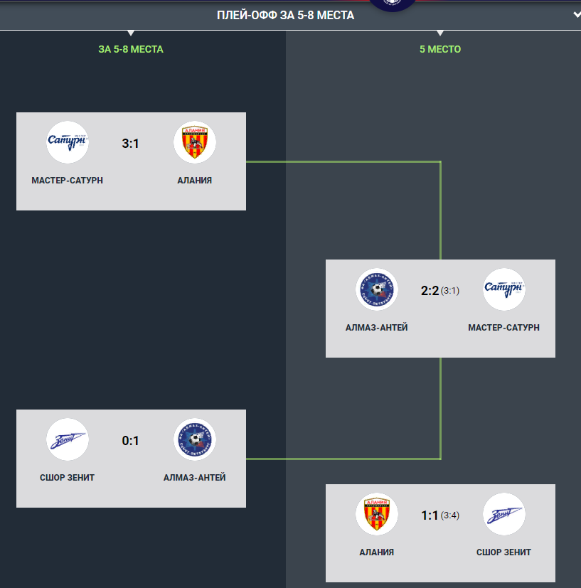
Результаты финала
Данные взяты с официального сайта финала РФС:
https://www.rfs.ru/tournament/1389/tables/all

Slide 4
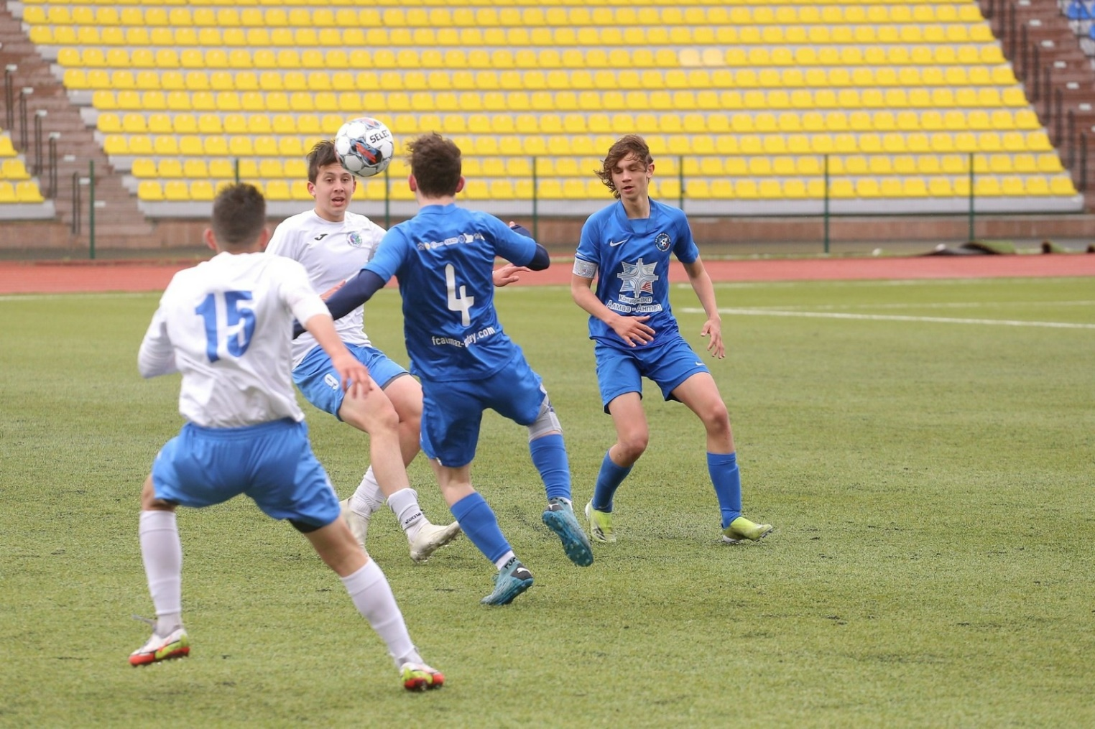
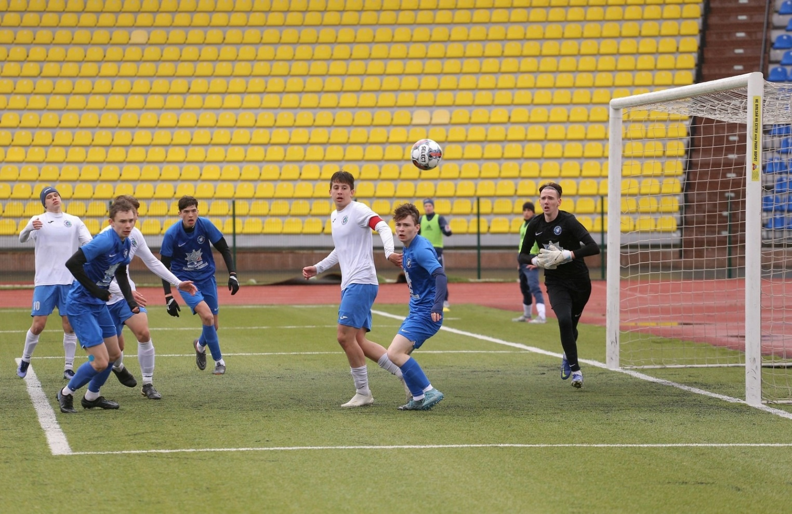
Фотографии взяты с официальной группы в вконтатке ФК «Алмаз-Антей»: https://vk.com/album-77910877_282916975

